Slide 1
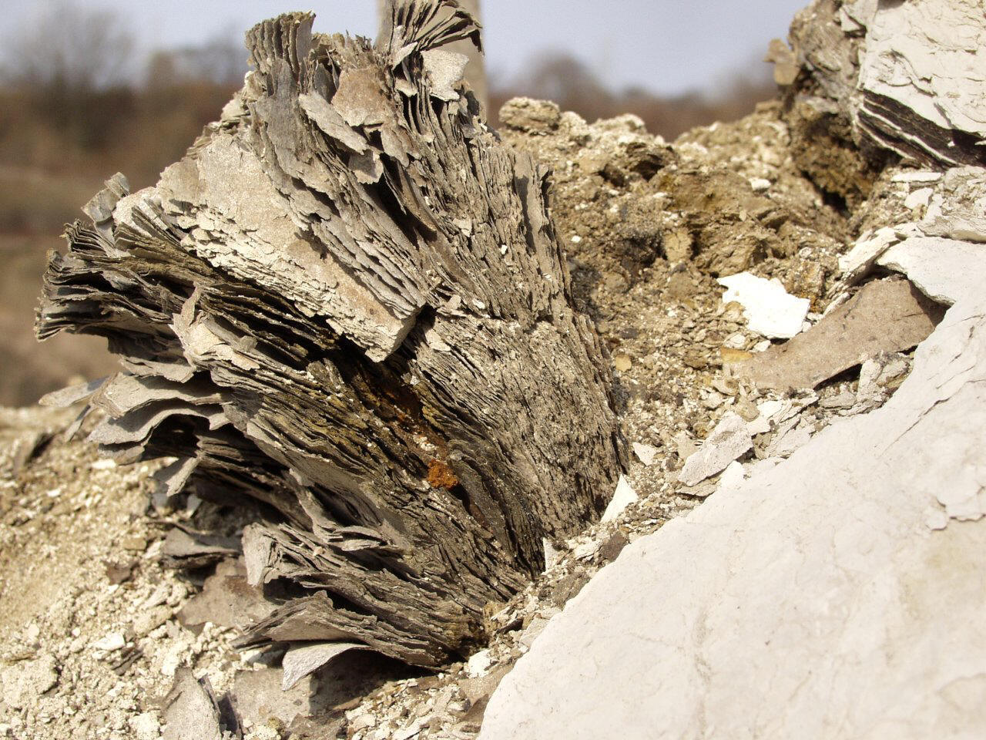
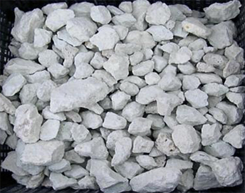

FENNTARTHATÓ TALAJÁPOLÁS A KERTVÁROSBAN
FÖLDÜNK KINCSEI: TERMÉSZETES TALAJJAVÍTÓ ANYAGOK SZEREPE A KERTÉSZETBEN
Kertvárosi Kertbarátok Egyesülete
Puzder Tamás Gyula
okl. geológus
2024. április 26.

Slide 2
Kerületünk-környezetünk földtani-talajtani adottságai
Felszín közelében döntően folyóvízi és eolikus (szélfújta) laza üledékek (döntően homok, alatta kavicsos homok) találhatóak,
A felette kialakult talajok gyengén savas kémhatásúak,
A talajzóna vízáteresztő képessége változó,
A felső talajzónára főként a vékony agyagos öntéstalaj a jellemző, amely változó vastagságú, mélyedésekben patakmedrek környékén vastagabb lehet,
A humusztartalom nem magas,
A talajvíz kalcium-hidrogénkarbonátos (meszes),
A talaj - az elmúlt több mint 100 év alatt - a beépítettség hatásaként bolygatott, sajnos számos helyen hulladékokkal (háztartási, építési, ipari) kevert, szennyezett lehet.
A talajok termőképessége – a fentebb említettek, valamint a szerves és szervetlen komponensek hiánya miatt – jelentősen lecsökkent.

Slide 3
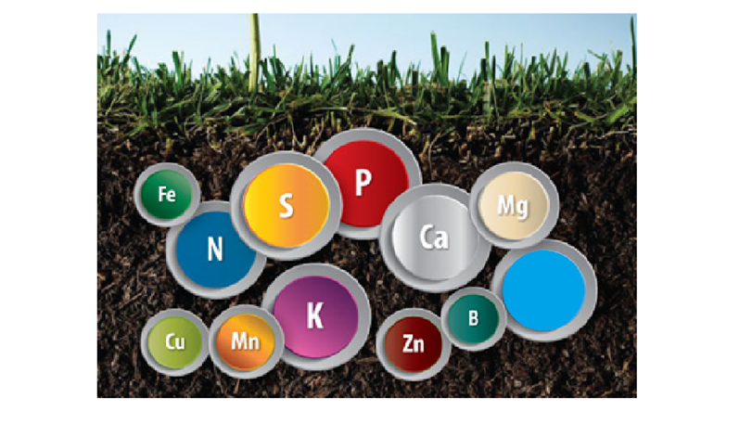
Növényeket felépítő elemek csoportosítása
Makroelemek
  Szén, oxigén, hidrogén, nitrogén
Mezoelemek
  Kalcium, magnézium, kén, foszfor,
  kálium, nátrium
Mikroelemek
  Vas, mangán, réz, cink, molibdén, bór

Slide 4
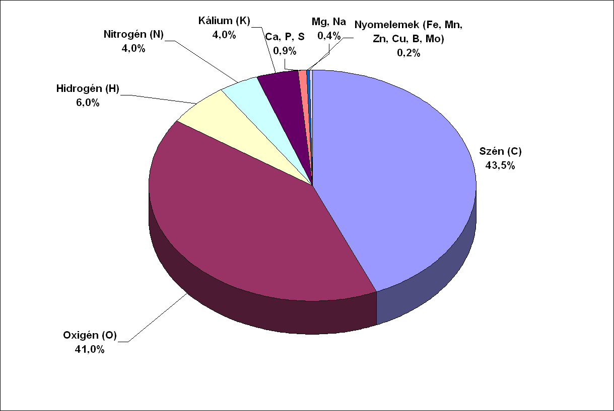
Növényeket felépítő elemek aránya

Slide 5
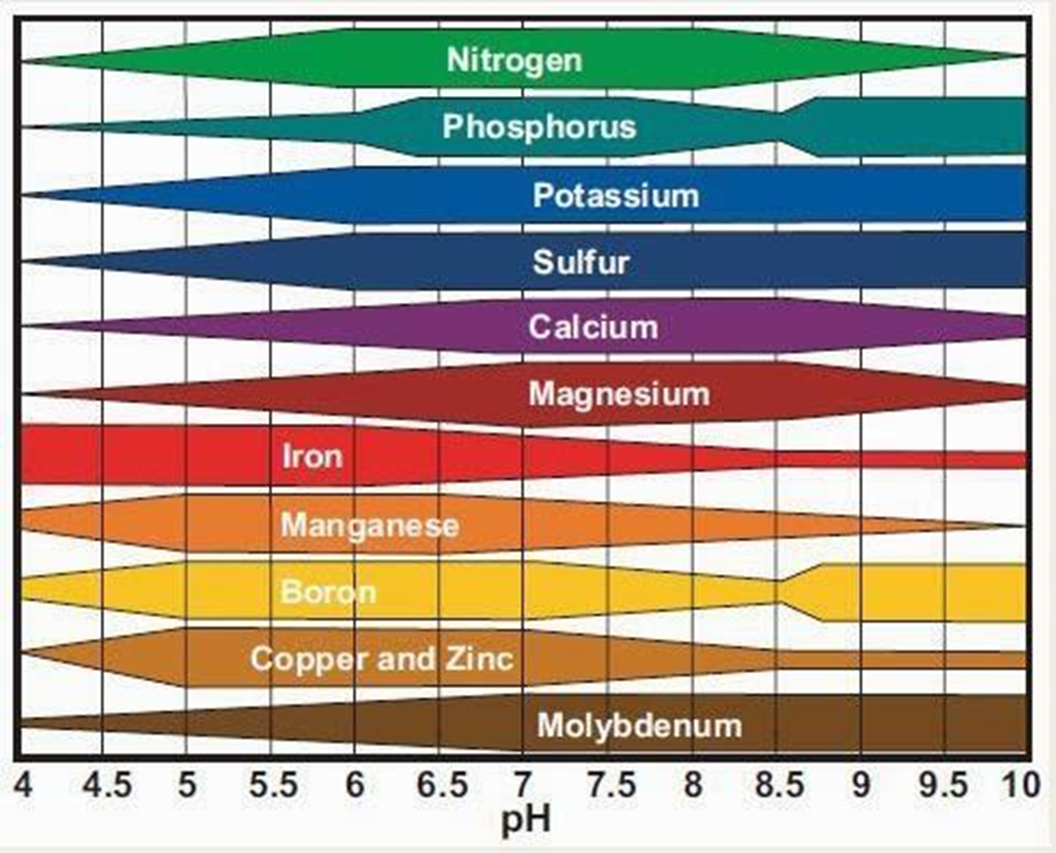
Mezo- mikroelemek relatív elérhetősége a talaj pH-ja szerint

Slide 6
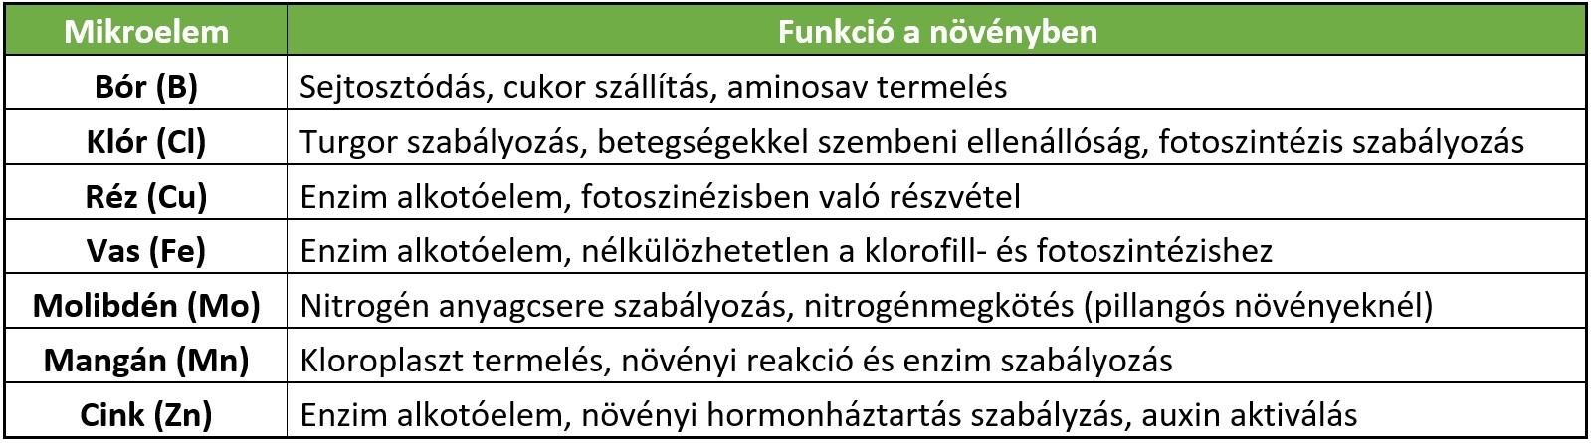
Mikroelemek funkciói a növényekben

Slide 7
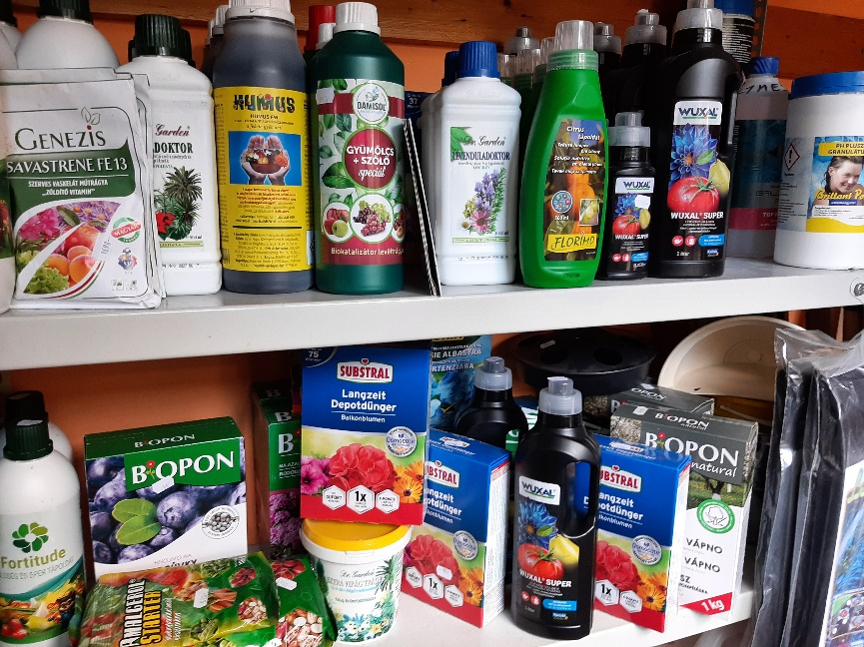
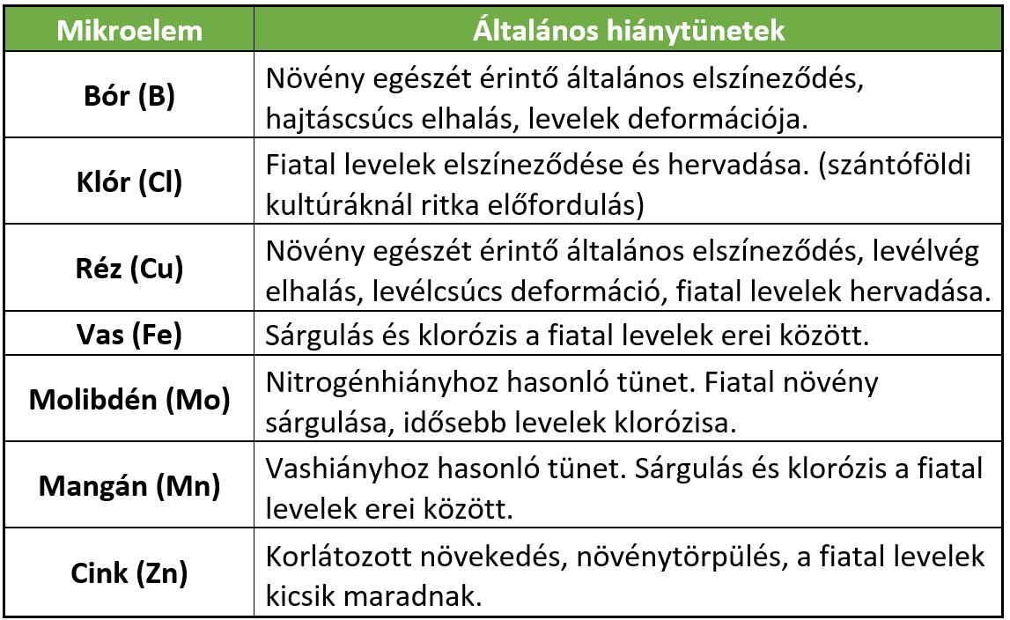
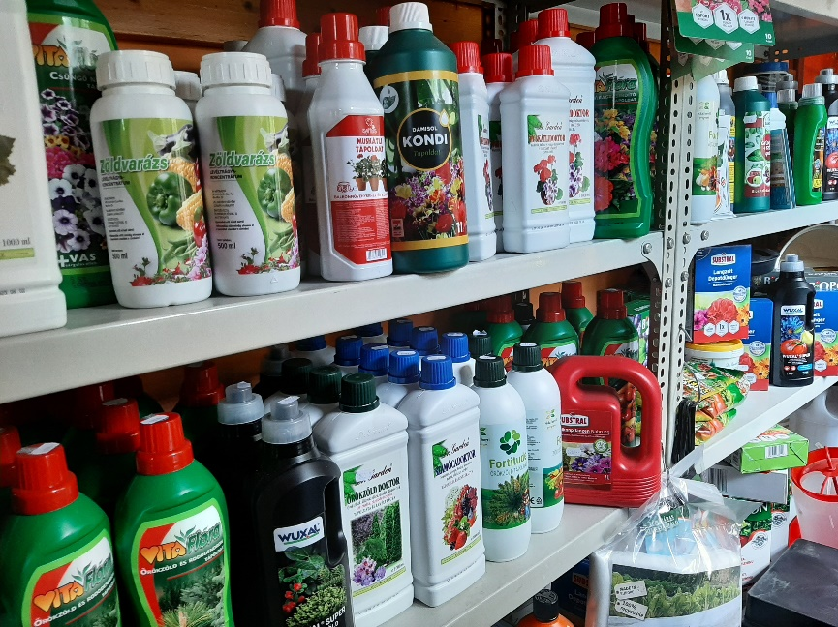
Általános mikroelem –hiánytünetek a növényekben

Slide 8
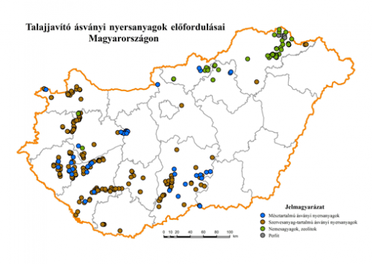


Földünk kincsei
Jelmagyarázat:
mész(Ca, Mg)tartalmú ásványi nyersanyagok
szervesanyag tartalmú ásványi nyersanyagok
változatos összetételű, ionháztartás javításra alkalmas anyagok (zeolitok, kovaföld, agyagásványok)
perlit
vulkáni tufák (riolit-, káli-, andezittufa)
Forrás: Magyar Bányászati és Földtani Hivatal

Slide 9
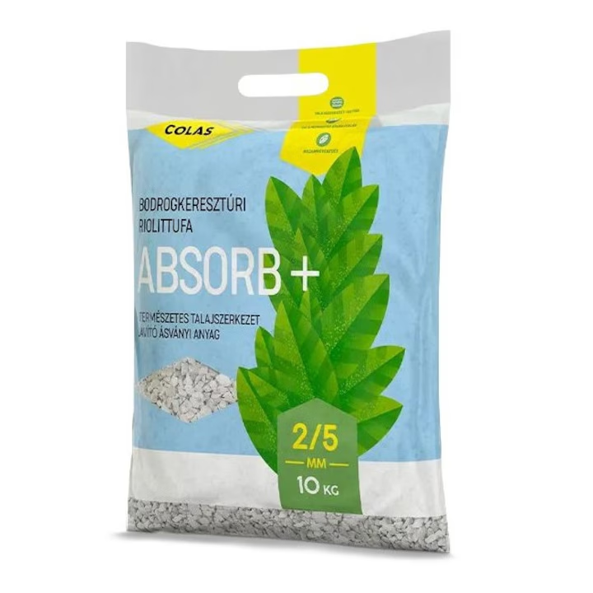

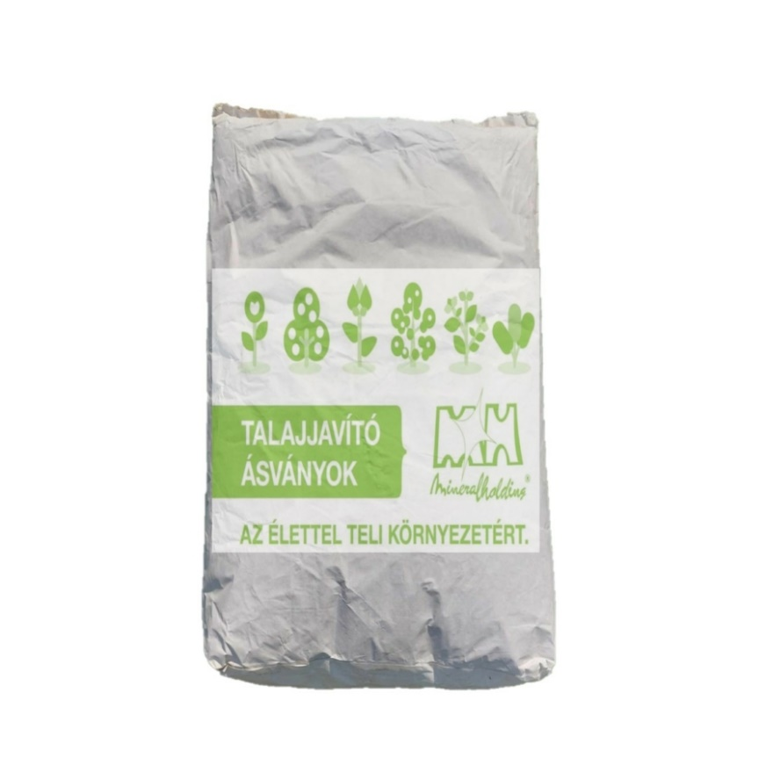
Talajjavító hazai nyersanyagok-termékek
Szerves anyag tartalmúak (szerves üledékes eredetűek)
  Tőzeg
  Alginit
  Barnaszén (Dudarit) és lignit
Mésztartalmúak (vegyi üledékes eredetűek)
  Mészkő,
  Dolomit
  Reagipsz (ipari melléktermék)
Magas mezo- és mikroelem tartalmúak (vulkanikus eredetűek)
  Riolittufa (kálitufa, andezittufa)
  Perlit
  Zeolitok
    Mikroőrlemény (25 μ)
    Zeolit homok (0,5-1,0 mm)
    Klinolite-soil (0-2,0 mm)

Slide 10
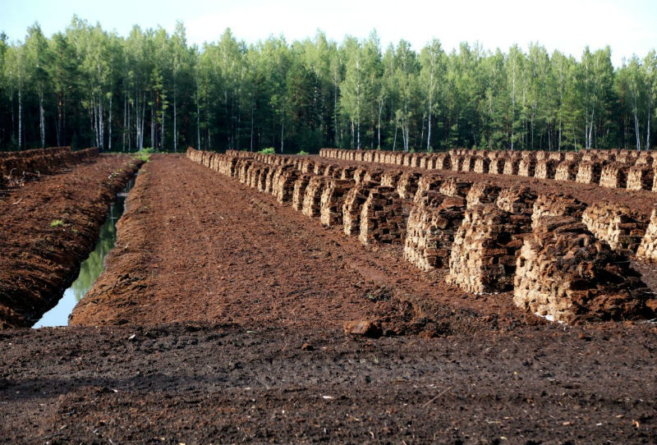
TŐZEG
Elhalt növényi szövetek aerob vagy anaerob módon történő bomlási terméke,
Szárazanyag szervesanyag tartalma legalább 50- 60 %,
Elsősorban szerves tápanyag utánpótlás, továbbá
  lazítja a talajszerkezetet,
  aktivizálja a talajéletet,
  javítja a talaj vízháztartását,
  szervetlen tápanyag pótlás,
  talaj- és növénytípustól függően 2-8 kg/m² mennyiségben adható.
  mezo- és mikro tápelemek: foszfor, magnézium, vas, réz, bór, mangán,
  nitrogén, molibdén, kalcium, kálium, kén, cink.
pH-ja 3-8 közötti, termékek esetében:
  „A” – savanyú: 4,8 ± 0,5 pH,
  „B” – semleges: 6,6 ± 0,5 pH,
  „C” – lúgos: 7,1 ± 0,5 pH.
Fontosabb előfordulásai: Fertő-Hanság, Dél-Balaton - Marcalvölgy, Nagyberek, Sárrét,
  Kapos vidéke, Duna-Tisza köze, Bodrog-köz,
A natur tőzeg és a belőle készült termékek széles körben ismertek-alkalmazottak, de mindig figyelemmel kell lenni milyen növények kondicionálásához és milyen arányban használható.

Slide 11
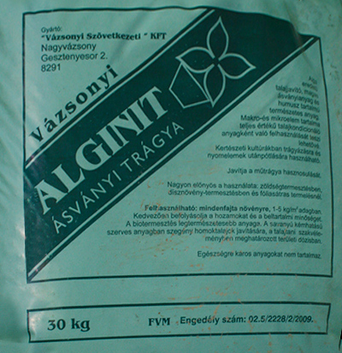
ALGINIT
Természetes eredetű, nagy szervesanyag tartalmú ásványi anyag, vulkáni kráterekben kialakult tavakban keletkezett
Fosszilis alga biomasszából, elmállott bazalttufából és mészből álló laza, földszerű anyag
Átlagos összetétele:
  szervesanyag, humusz - 20-30 %,
  kalcium - 10-30 %,
  nitrogén 3-5 kg/t, foszfor 5-6 kg/t, kálium 6-9 kg/t, magnézium 8-10 kg/t,
  nyomokban: mangán, réz, cink, vas, bór, molibdén, (64 makro-mikro elem)
  kémhatása enyhén lúgos: 7,1 – 7,8 pH.
Alkalmazás előnyei:
  javítja a talajok vízmegtartó képességét (1 kg alginit 1,0-1,3 l vizet képes megkötni),
  a talaj termékenységének fokozása,
  összetett tápanyag, lassú és fokozatos lebomlással,
  helyettesítheti a műtrágyákat,
  erős adszorbciós képesség
  talaj- és növénytípustól függően 2-5 kg/m² mennyiségben adható.
Felhasználási területek:
  kertészetek, faiskolák, csemetekertek, szőlészetek,
  szántóföldi kultúrák és erdészetek
  kiskertek, hobbykertek, közösségi kertek.
Előfordulások: Sitke, Pula, Gérce

Slide 12
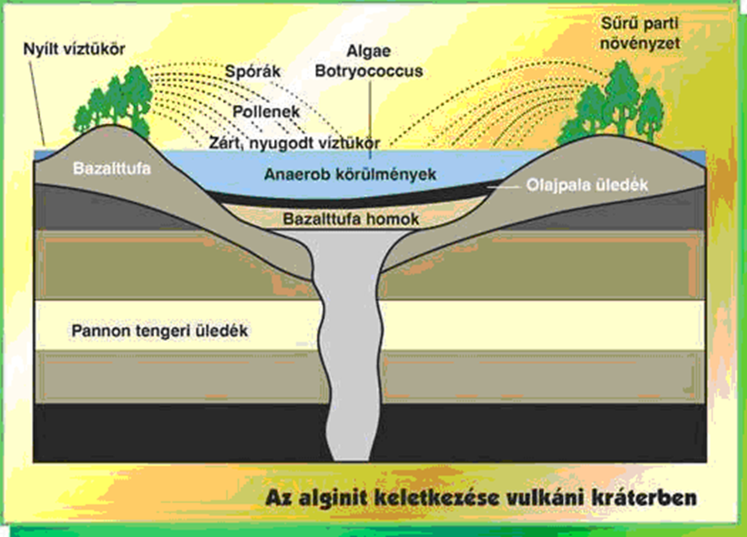
Alginit keletkezése (Dr. Solti Gábor nyomán)

Slide 13
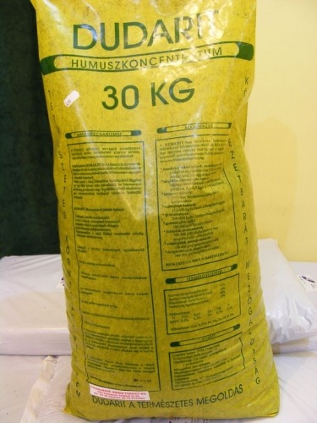
Dudarit (barnaszén)
Növényi anyagok természetes humifikációja során keletkezett szerves ásvány, magas huminsav, valamint makro- és mikroelem tartalommal,
Átlagos összetétel:
  Szerves anyag: 60-62 %, (ebből huminsav 50-60 %),
  Ásványi anyagok: 16 %,
  Makro elemek: kalcium 2-3 %, kén 2,5 %, magnézium 0,3-0,5 %, kálium 0,3 % foszfor 0,2%,
  Mikroelemek: vas, mangán, cink, rész, bór, molibdén <0,5%.
Alkalmazásával járó hatások:
  javítja a talajok vízmegtartó képességét,
  kedvezően hat a talaj szerkezetére,
  elősegíti a növényi hatóanyagok egyenletesebb felvételét,
  növeli a műtrágyák hasznosulását,
  serkenti a talajban levő mikroorganizmusok működését,
  megakadályozza a talajok elsavasodását.
Alkalmazás:
  zöldségtermesztés 0,1-0,4 kg/m²,
  kertészeti kultúrákban 0,2-0,5 kg/m²,
  gyepek telepítése 0,1-0,3 kg/m²,
  talajjavítás, szennyezett talajok kármentesítése (pl.: Kolontár-vörösiszap katasztrófa)
  műtrágyával kevert változata a Dudarit NKP.
Előfordulás: Dudar, (lignit: Visonta-Bükkábrány – rekultiváció)

Slide 14
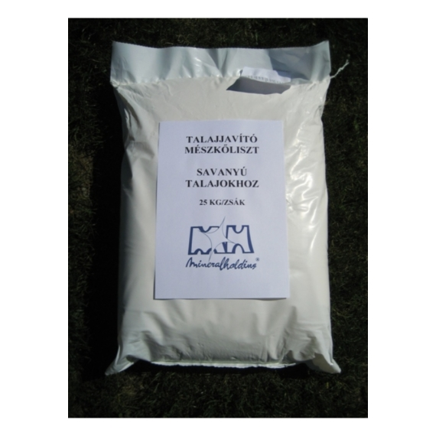
MÉSZKŐ, DOLOMIT
Mészkő (CaCo₃) üledékes eredetű,
Dolomit (Ca,MgCO₃) üledékes eredetű,
  85-90 % feletti karbonát tartalommal,
  amelyek járulékos ásványokat és elemeket tartalmaznak.
Alkalmazásával járó hatások:
- jobb talaj levegő- vízgazdálkodás,
- talajszerkezet javítás
- főként savanyú talajok pH értékének növelésre,
- növények csírázási képességének növelése, az ellenálló képesség növelése,
- csonthéjas termésű növények termésnövelése,
- paradicsombetegségek kezelése.
Alkalmazás:
- szántóföldi kultúrákban: 0,1-0,2 kg/m2,
- kertészet, gyümölcstermesztés: 0,05-0,15 kg/m2,
- por alakban 0,25 mm alatt.
Előfordulás:
- Mészkő: Eger, Nagyharsány, Vác, Hejőcsaba, Bajna, Zebegény
- Dolomit: Gánt, Zámoly, Zsámbék, Ugod, Csákberény, Veszprém, Keszthely
Reagipsz: - ipari melléktermék (CaSO₄+H₂O) - (Mátrai Erőmű Zrt. - 600et/év) – magas pH-ú talajok kezelése, kármentesítés (pl. Kolontár)

Slide 15
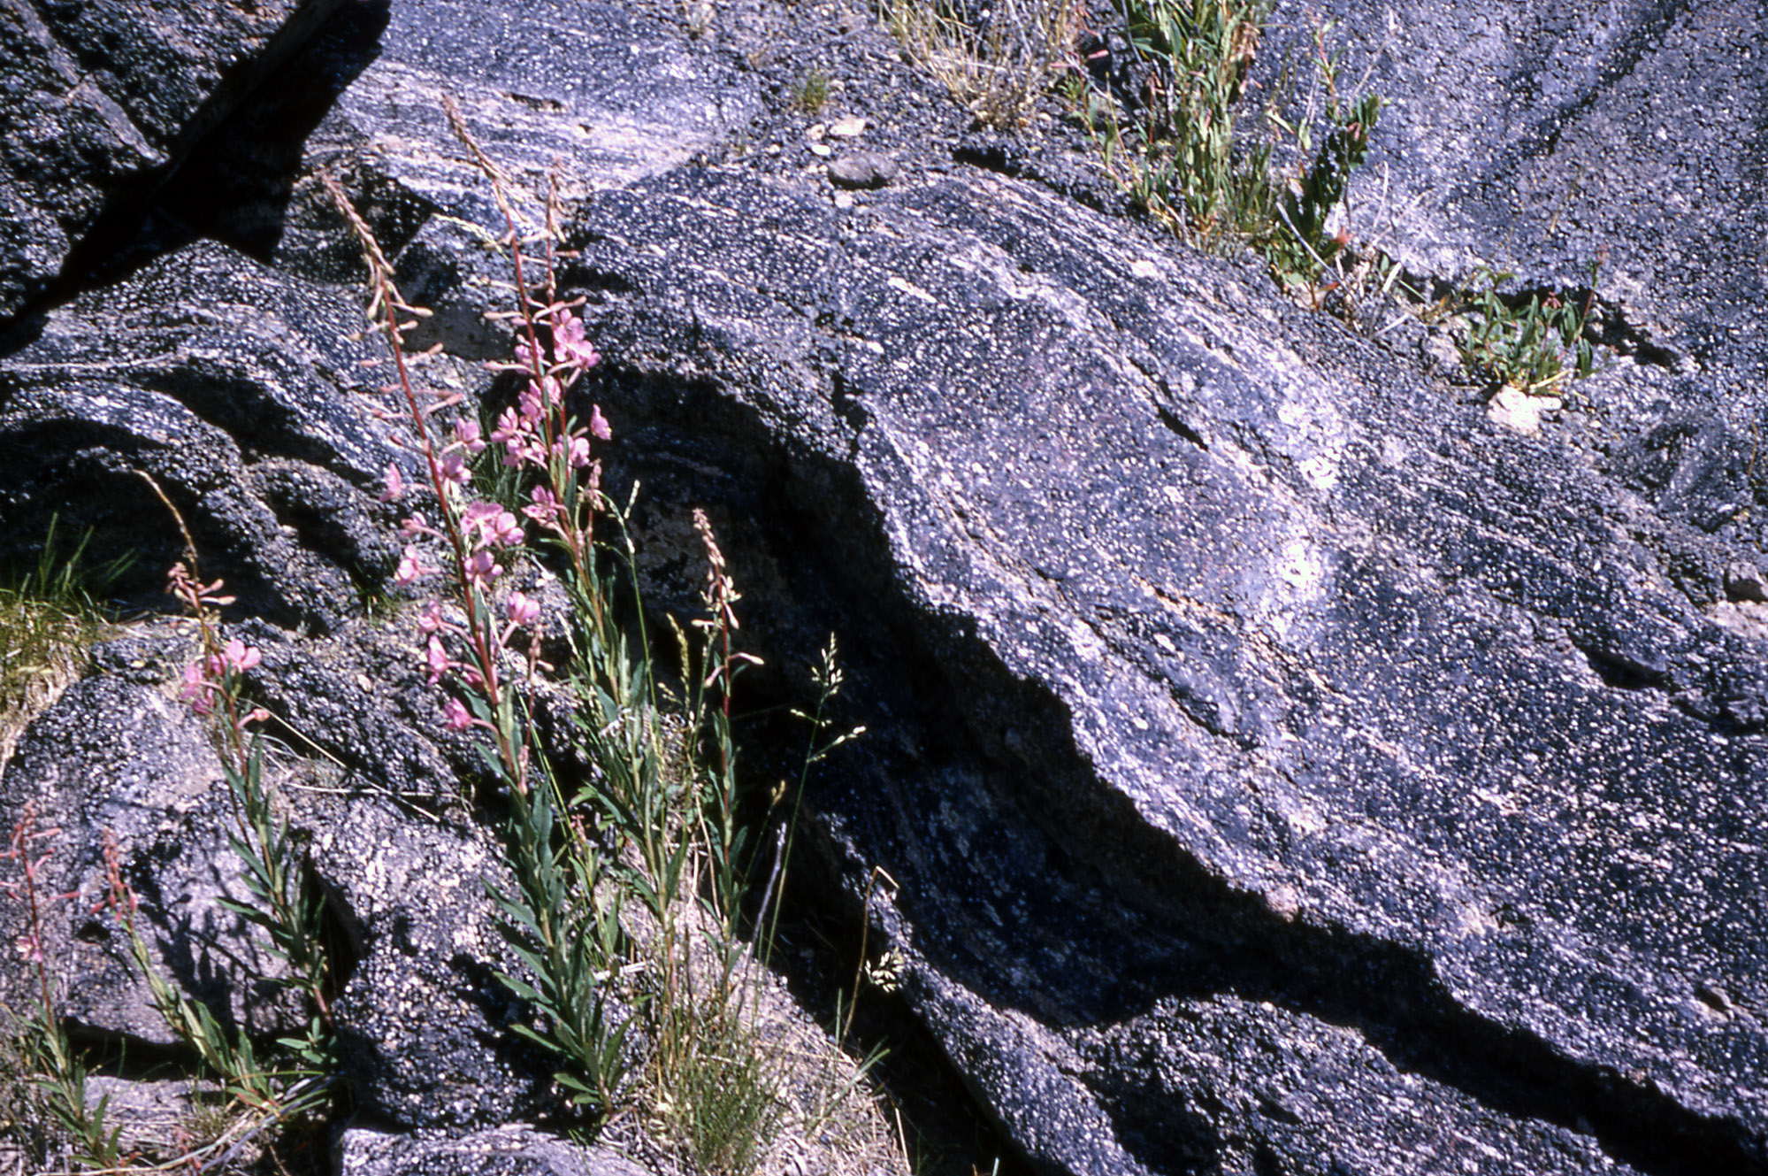
PERLIT
Eredeti formájában vulkanikus, üvegszerű megjelenésű kőzet, 3-5 %-os víztartalommal, amely aprítás-hevítés (duzzasztás) hatására pehelyszerű állagú lesz
Tulajdonságai:
  Összetétel: SiO₂: 68-75 %, Al₂O₃: 10-12 %, K₂O₃: 2-4,5 %, Fe, Ca, Mg
  Szervesanyagtartalom: 0%.
  Semleges: 6,9-7,1 pH értékű, steril,
  Könnyű fajsúlyú: <120 g/l,
  Magas víztárolási képességű,
  Szemnagyság <5 mm,
  Eredeti súlyának akár 20-szorosát képes vízből tárolni,
Alkalmazás:
  Zöldségfélék termesztése, palántanevelés (talajjal általában 25-50-75 %-os arányban keverve)
  Díszcserjék, facsemeték, gyümölcsfa- szőlőoltvány szaporítás,
  Cserepes növények, pázsit, fűfélék és sportpályák talajának javítása,
  Gomba és dinnyetermesztés,
  Tetőkertek, zöldtetők kiépítése.
Előfordulás: Pálháza, Bózsva

Slide 16
Az Agroperlit tulajdonságai
Magas levegőfelhalmozó
A perlitet a talajba keverjük, így az porhanyósabb lesz, a gyökérzethez pedig könyebben eljut a víz és a levegő.
Kiválóan tárolja a víz és az oldott anyagokat
Jó nedvességfelszívó és tartó, tárolja a feloldott anyagokat a talajból, amelyeket később fokozatosan és könnyebben hozzájuthat a növényekhez.
Tartós anyag
Kémiai semlegessége miatt, a perlit stabil anyag, nem vegyül a műtrágyák oldatával, növényvédő szerekkel stb.
pH semleges
A perlit pH-ja semleges vagy enyhén lúgos anyag, ezért többfajta növény számára nagyon megfelelő.
Gátolja a patogén mikroorganizmusok fejlődését
Fizikai és vegyi tulajdonságai akadályozzák a növény fejlődésére káros hatással lévő élősködők talajba bejutását.
Természetbarát
Nincs káros hatással a környezetre felhasználása és tárolása során .
Egészségileg biztonságos
Nem tartalmaz nehéz fémeket, illetve egyéb olyan anyagokat, amelyek veszélyeztetnék az ember egészségét.
Agroperlit mint szervetlen termőföld - nemesítő
A perlitnek, mint szervetlen termőföld - nemesítőnek, pozitív hatásai vannak mint gazdasági és ökológiai, valamint mezőgazdasági előállítás szempontjából is.
Agroperlit talajba való adagolása javítja a víz és a levegő szabályozását
Makro téren (nagy sivár és egyéb földterületek), valamint mikro szinten is (intenzív termelés zárt helyiségekben).

Slide 17
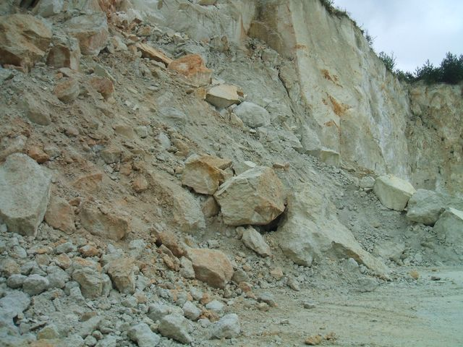
Riolittufa
Vulkáni hamu, laza szerkezetű
Tulajdonságai:
  magas kovasav (>77 %), és kálium- és nátrium (3-4,5 m/m %) tartalommal,
  mezo- mikroelemek: Ca, Mg, Fe, Cu, Zn, Mn, Cd, Ni, Cr
  Sűrűség 0,7-1,2 kg/m³,
  mállékony, lassú – évekig tartó – lebomlás, hatás,
  felületén megköti a lebegő szerves anyagokat.
Alkalmazásával járó hatások:
  javítja a talajok fizikai szerkezetét, vízháztartását és művelhetőségét,
  Iszapokban, szerves hulladékokban, trágyákban és
  komposztokban levegős szerkezetet biztosít,
  A talaj pH-át a semleges tartomány felé mozdítja el,
Alkalmazás (0/5 mm):
  Szántóföldi, szőlészeti és kertészeti kultúrákban egyaránt alkalmazható,
  Talajjavítás 0,5-2 kg/m2,
  Új ültetvények telepítése ültetőgödrökben: 5-15 kg,
  Meglevő ültetvényeknél: 2-3 kg,
  Hajtató házak talajához 1,5-2 kg/m2,
  Termesztő közegekhez 25-30 %-os térfogatarányban bekeverve,
  Dekorációs .
Előfordulások: Bodrogkeresztúr, Eger, Kazár,
Kálitufa: Riolitttufa magas (5-7 %) káliumoxid tartalommal – Szerencs, Telkibánya

Slide 18
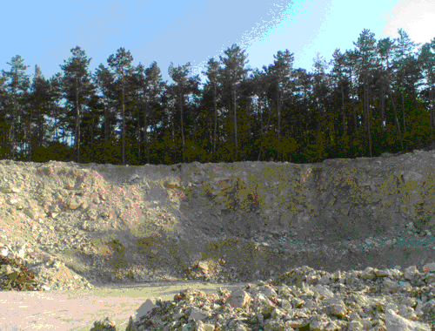
Zeolitok
A riolittufa bomlástermékei, általában 45 % feletti klinoptilolit-mordenit tartalmú riolittufát már zeolitnak neveznek,
Kémiai összetétele a riolittufához közel áll,
Alkalmazásával járó hatások:
  Lehetővé teszi a tápanyagok (N, K, Ca és Mg) visszatartását és lassú, szabályozott adagolódását a talajban, ezáltal ezek hosszabb időn át, hatékonyabban hasznosulhatnak a növények számára
  Szabályozza a növények vízháztartását és hatékonyabb vízgazdálkodást biztosít
  Savasodást gátló hatással rendelkezik, javítja a talaj szerkezetét, ami növeli a talaj hozamát és levegőzését
  Megakadályozza a tápanyagok kimosódását a felszín alatti vízben,
  Kedvező feltételeket teremt a növény hatékony növekedéséhez, az egészséges állapothoz, az erős gyökérzet kialakulásához
  Pótolja a biogén és nyomelemeket, pl. kalcium, molibdén, mangán, titán stb.
Alkalmazása:
  Palántázáshoz 3-5 g/tő,
  virágok, cserjék, fák ültetéséhez
  Zöldség- és gyümölcstermesztéshez 0,25-0,5 kg/m²,
  Talajművelésre gyümölcsösökben és szőlőültetvényeken
  Dísz- és haszonkertek kialakítása,
  Lombtrágyázáshoz 25μ alatti őrlemény,
  Gyepgondozás és fenntartás, gyepszellőztetés, - 0,3-05 kg/m²,
  Borászatban derítőanyag,
  Kozmetikai ipar,
  Alomszagtalanítás,
  Szennyezett talaj rekultivációja
Előfordulás: Rátka, Mád, Kazár

Slide 19
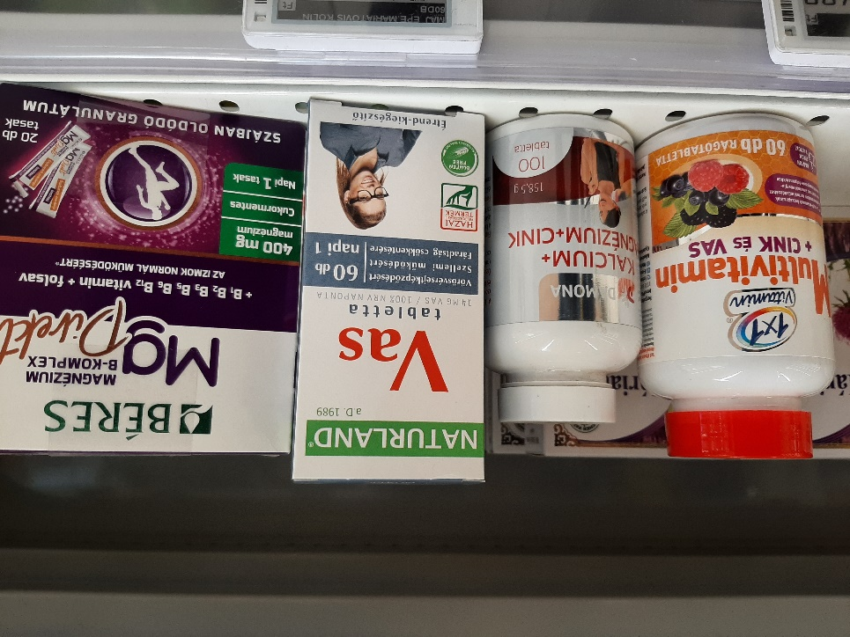
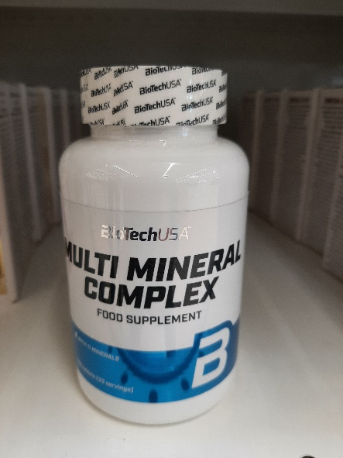
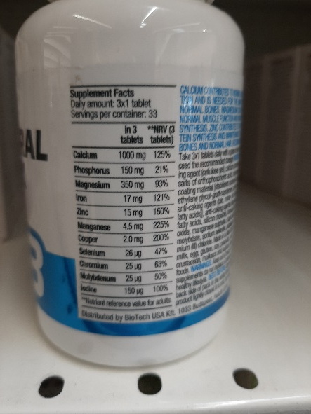
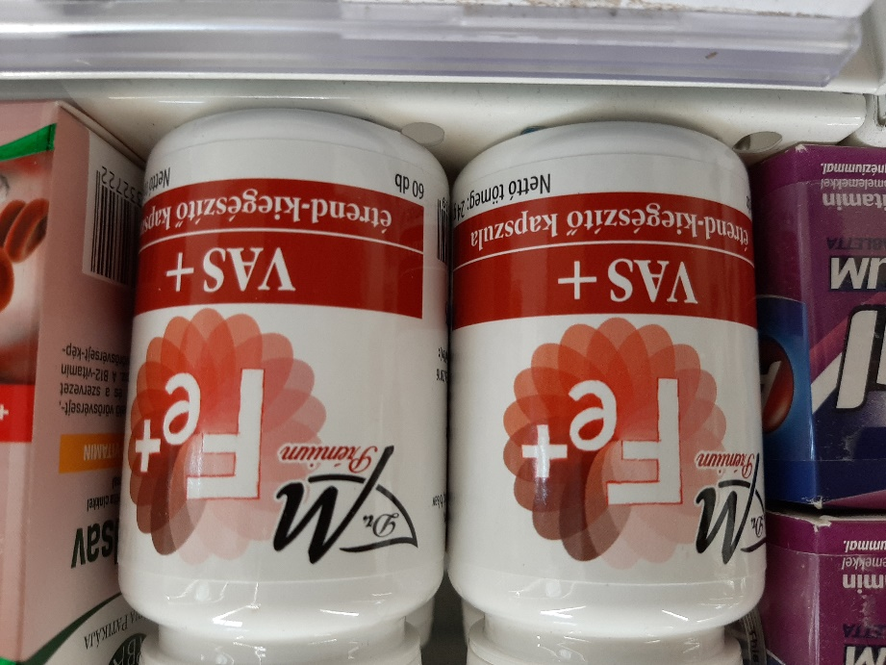
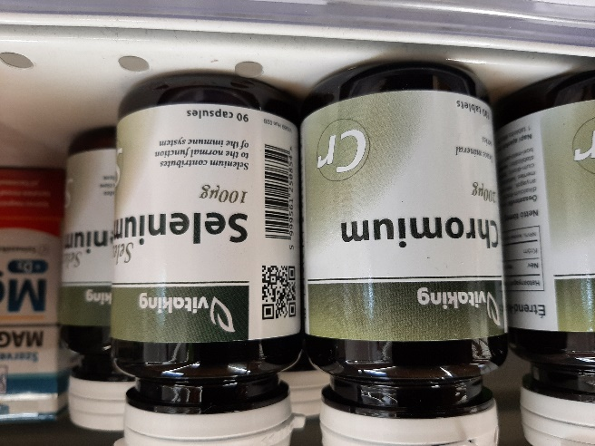
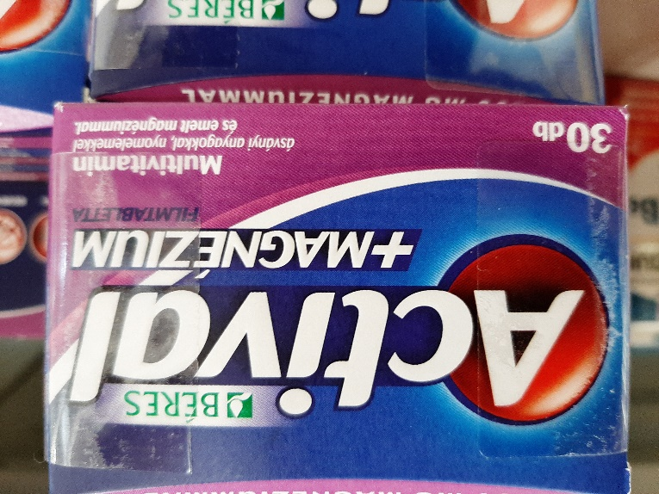
Emberi test felépítéséhez szükséges fő alkotók, makro- és mikroelemek
Fő tömeg: (víz 55-75 %)
  Oxigén - 65%
  Hidrogén – 10 %
  Szén – 18%
  Nitrogén 3 %
  Kalcium 2 %
Makroelemek: < 2 %
  Klór
  Kálium
  Magnézium
  Nátrium
  Foszfor
Mikro(nyom)elemek: < 0,005 %
  Cink
  Fluor
  Kobalt,
  Króm
  Mangán,
  Molibdén
  Vas
  Réz
  Szelén

Slide 20
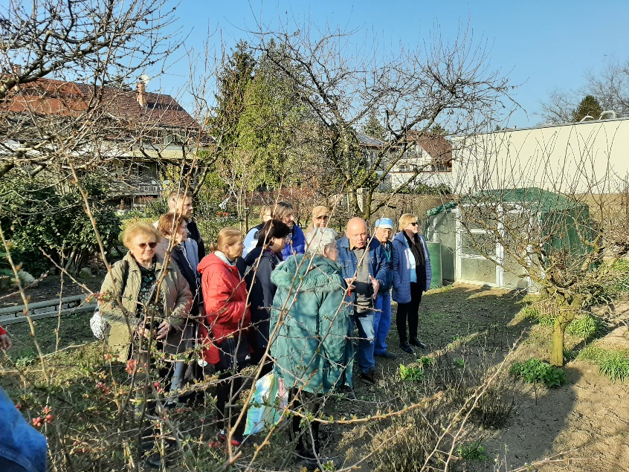
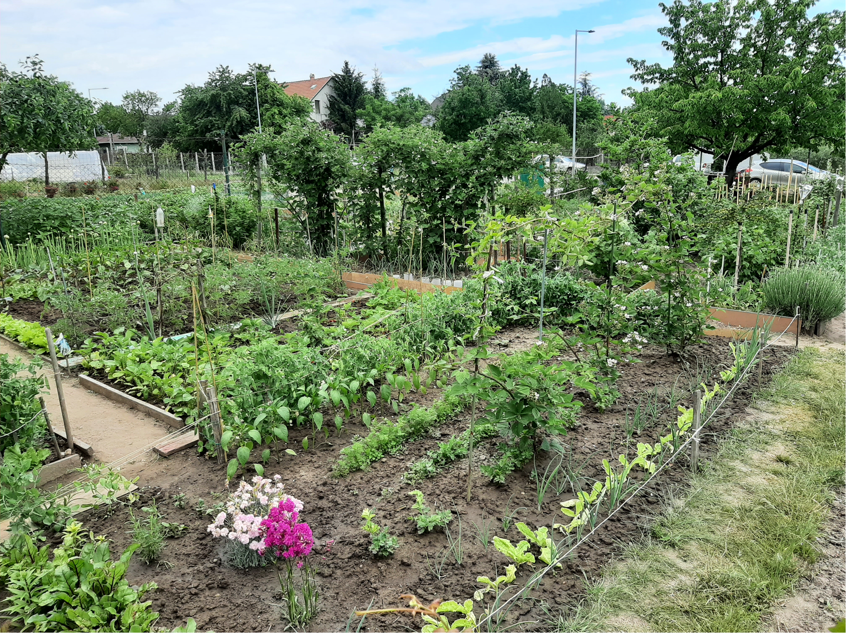
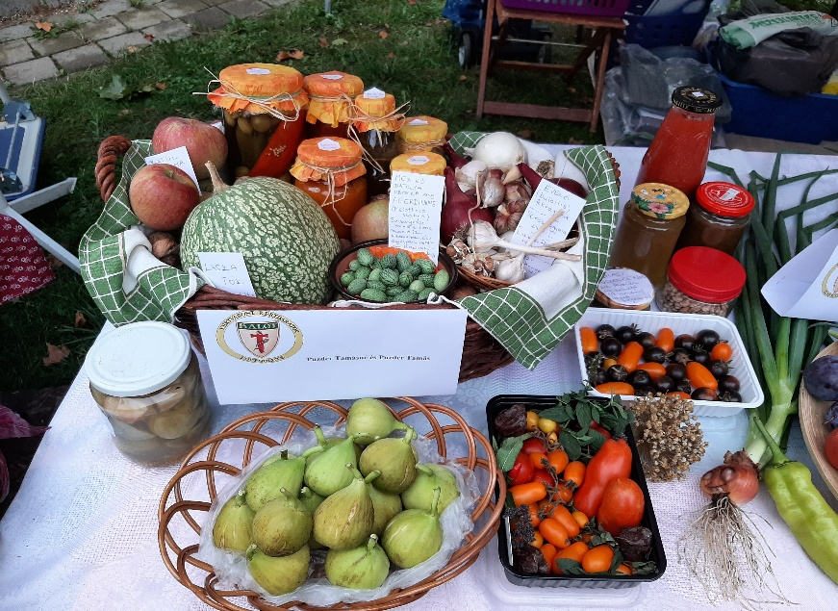

Köszönöm a figyelmet!
Puzder Tamás Gyula
okl. geológus
puzder.tamas@gmail.com
Kertészkedj, művelődj, barátkozz és becsüld embertársaid!

